Slide 1
Réseaux sur Puce
NoC (Network-on-Chip)
Cours d'architecture des processeurs
Historiques des transparents : Dominique Borrione et Matthieu Payet
Mises à jour : Henri-Pierre Charles et Frédéric Rousseau

Slide 2
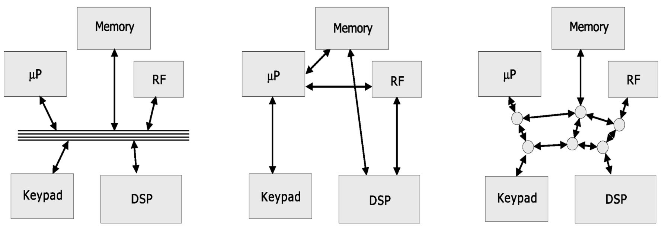
Les infrastructures de communications
3 grands types
Bus
Point à point
Réseau

Slide 3
Les infrastructures de communications
Comparaison
 | Bus | Point à point | Réseaux
+ | Ressources partagées Performant à petite échelle | Débit, latence, disponibilité, consommation idéaux Simple à concevoir, modéliser et vérifier | Structure répétitive (conception simple) Communications concurrentes Communication « piplinée » Extensible en taille, débit Séparation communication/calcul
- | Goulot d'étranglement Arbitrage complexe Extensibilité (capacité du bus) Débit partagé | Nombre de liens augmente exponentiellement avec le nombre de nœuds Problèmes de routage et de ressources | Latences variables (congestion) Problèmes de synchronisation

Slide 4
Les contraintes spécifiques des systèmes sur puces
SoC pour « System-on-Chip »
NoC pour « Network-on-Chip »
Réseau sur puce (NoC) | Réseau « off-chip »
Coûts : Consommation et surface Simplicité du matériel La latence est critique Comportement du trafic (application) connu Conception dédiée à l'application (ou type) NoC non standardisés : custom | Coûts : nombre connexions Logiciel : complexe Tolérant la latence Trafic inconnu Systèmes généralistes (changement à l'exécution) Standardisation forte

Slide 5
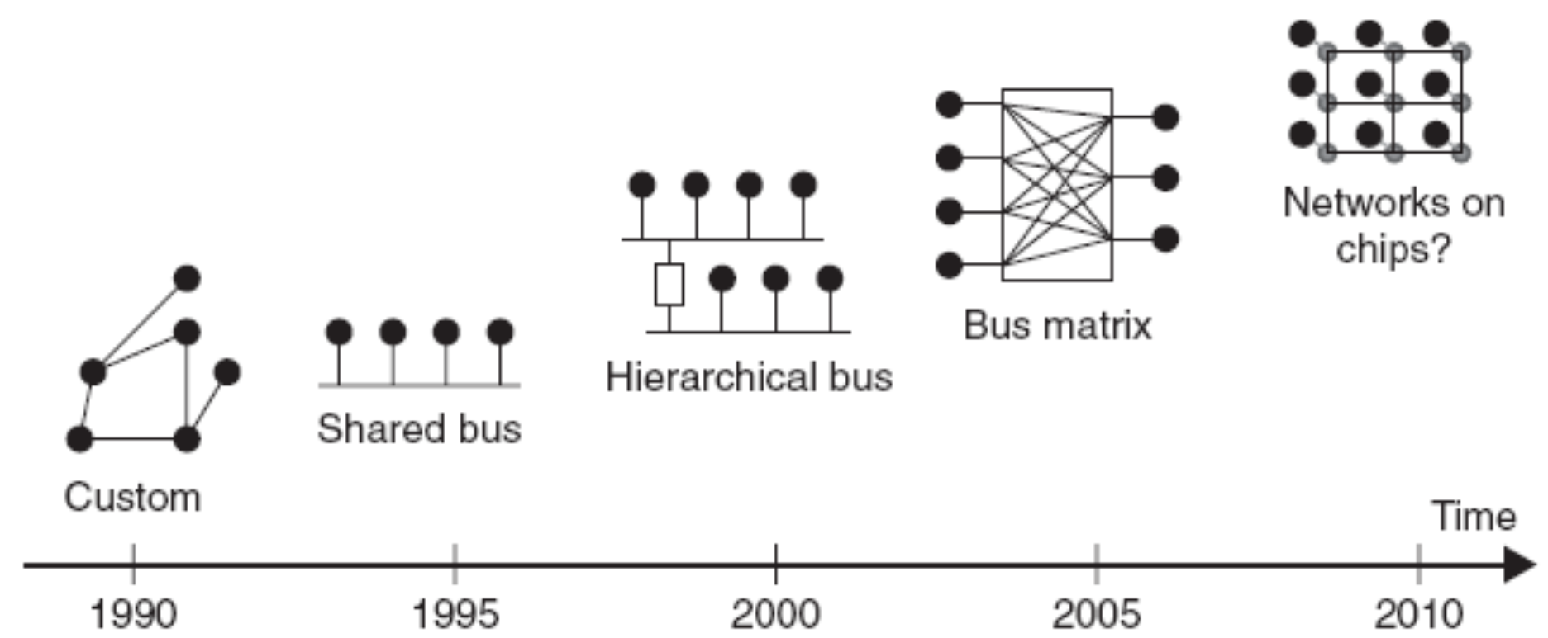
Evolutions des infrastructures de communication

Slide 6
Pourquoi une évolution des infrastructures de communication
Evolutions technologiques
  Croissance du nombre de transistors disponibles
  Coût croissant des connexions
  Besoin de gérer la complexité et la dépense énergétique
Tendances architecturales
  Les cœurs de processeurs ont atteint un palier de performances (complexité, fréquence horloge)
  Parallélisme massif : processeurs, mémoires, opérateurs spécifiques, interfaces
Objectifs de performances et d'extensibilité
  Très efficace (débit, consommation)
  Adaptables (plus de connexions spécifiques à une application)
  Extensibles (augmentation rapide du nombre de modules)
  Simples à concevoir et à vérifier (architectures régulières)

Slide 7
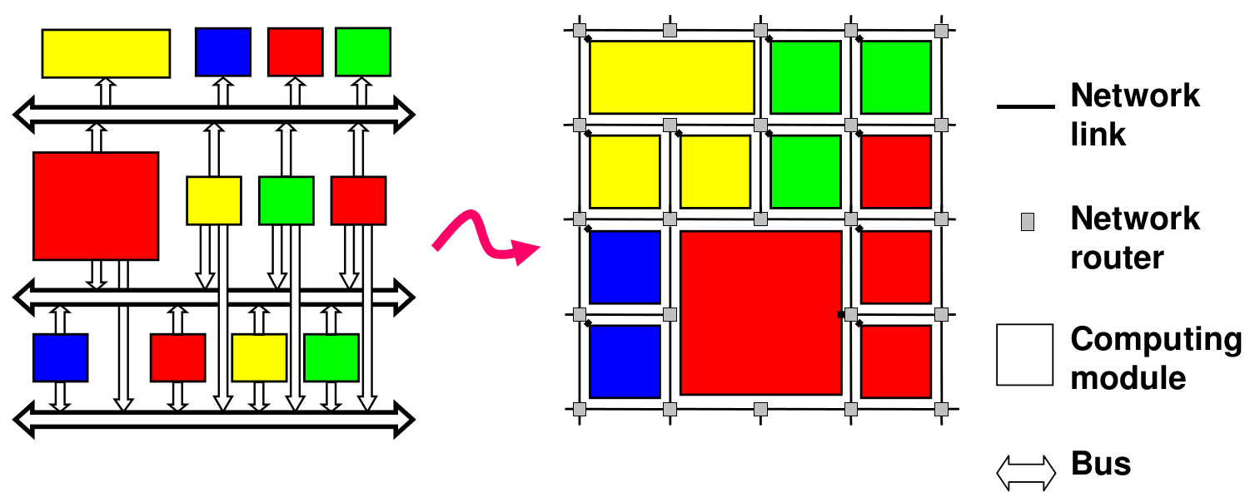
Changement de paradigme

Slide 8
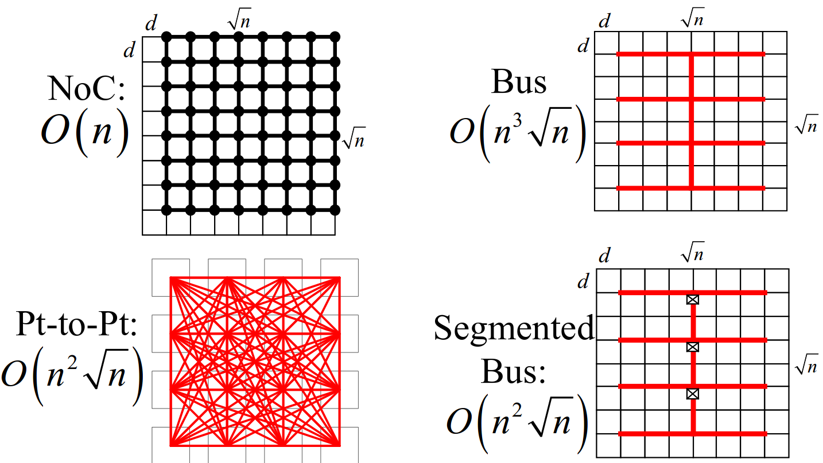
Extensibilité (« scalability »)
Comparaison de la longueur des connexions pour la même performance

Slide 9
Modèle de communication
Concepts issus du monde des réseaux (internet, LAN)
Structuration en couches et normalisation
  Protocole : ensemble des règles permettant la communication entre deux composants
Application aux réseaux sur puces
  Seuls les niveaux les plus bas sont pertinents
  Regroupements de plusieurs couches
Application
    Invocation du réseau par les utilisateurs
Présentation
    Syntaxe des données (traduction des représentations)
Session
    Synchronise les parties communicantes
Transport
    Découpe et ré-assemble les messages
Réseau
    Achemine les paquets et résout les conflits d’accès aux ressources
Liaison de données
    Détection et correction d’erreurs ; régulation de flux
Physique
    Acheminement physique des paquets
Modèle OSI pour les NoCs
Réception
Envoi
Logiciel
Application
  Système
Architecture et Contrôle
Transport
Réseau
Liaison de données
Physique
Connexions

Slide 10
Structure d'un NoC
Canal
NoC : interconnexion de routeurs
    Communication par échanges de paquets
    Routeur : route les paquets vers la bonne destination
        En fonction de l'information contenue dans les paquets
        En fonction de la topologie du réseau
    Interconnexions (canaux)
        Liens uni/bidirectionnels
        Distribuées (pas de longues connexions)
Source
NoC
Routeur
Routeur
Routeur
Destination
Canal

Slide 11
Structure d'un Nœud
Nœud = Routeur + Adaptateur réseau + Terminal
Canal
      Physique : connexions physiques, le bus réel
      Virtuel : un canal physique peut être utilisé par plusieurs canaux virtuels (partage)
TERMINAL :
Processeur, mémoire,
accélérateur dédié, E/S
...
Adaptateur réseau
Canal
NoC
Interface réseau

Slide 12
Quelques définitions
Commutation de paquets
  Un paquet peut contenir une fraction, 1 ou plusieurs messages
  Les paquets sont transmis sans connexion établie
    Les paquets doivent contenir les informations sur la destination (contrôle et données)
    Les paquets peuvent arriver dans un ordre quelconque
  Plusieurs mode de commutation (façon dont les paquets vont transiter sur le réseau)
    Wormhole
      Les paquets sont découpés en éléments de taille plus fins : les Flits (Flow control unITS). Les Flits passent de nœuds en nœuds dès que le nœud récepteur peut le recevoir
      Le Flit de tête contient les informations de contrôle
      Tous les Flits qui suivent doivent emprunter le même chemin

Slide 13
Réseau direct / indirect
Réseau direct
Réseau indirect
NoC
TERMINAL
Adaptateur réseau
SWITCH
TERMINAL
Adaptateur réseau
NoC
TERMINAL
Adaptateur réseau
TERMINAL
Adaptateur réseau

Slide 14
Définition : concept de chemin
Chemin (ou route) : suite ordonnée de canaux permettant de relier deux nœuds du réseaux
Longueur d'un chemin : nombre de canaux à traverser pour transmettre un paquet d'un nœud source à un nœud destinataire
        Nombre de « sauts » (en anglais « Hop »)
Diamètre d’un réseau : le plus long chemin minimal entre 2 nœuds
      Exemple : grille NxN, diamètre = 2x(N-1) (extrémités d’une diagonale)
IP
IP
IP
IP
IP
IP
IP
IP
IP
IP
IP
IP
IP
IP
IP
IP

Slide 15
Définition : Latence
La latence est le nombre de cycles écoulés depuis la première tentative d’injection du premier flit (flit d’entête) jusqu’à la réception du dernier flit par la destination.
Temps de transit d'un paquet :
        T = T_{Admission} + T_{Routage} + T_{contention}
Admission : temps nécessaire à l'émission du message
Temps de routage :
      Somme des temps mis par chaque routeur pour sélectionner le bon port de sortie
      Temps d'échange par flit
Contention : blocage / ralentissement du trafic (peut être dû à la congestion)
Flits : (Flow control unITS) Les paquets sont découpés en éléments de taille fixe.

Slide 16
Débit
Débits distribués
    Débit local
          D_{Local} = D_{lien} x T_{Paquet} / (T_{paquet} + N_{liens} x N_{Canaux})
    Débit global
          D_{global} = N_{canaux} x D_{lien}
Pour un réseau maillé k x k avec canaux bidirectionnels :
      Débit total = (4k² − 4k)b
      Débit de bissection = 2kb
Charge totale du réseau
  L_{T} = ( N_{noeuds} x Dist_{Moy} x N_{flit} / D_{canal} ) / N_{CyclesEntrePaquets}
Charge par canal
  L_{C} = L_{T} / N_{Canaux}

Slide 17
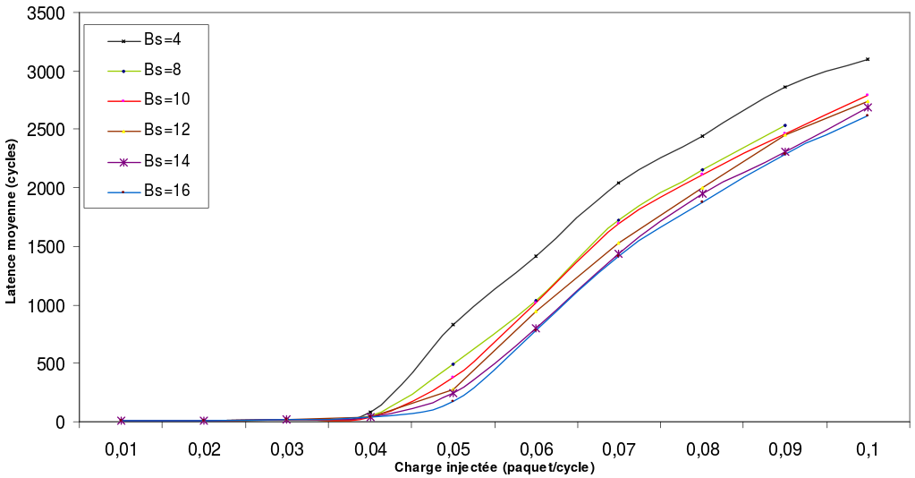
Saturation du réseau
Point de saturation typique entre 40 % et 70 %
    Régime linéaire
    Régime congestionné
Dépend de l'algorithme de routage et du trafic

Slide 18
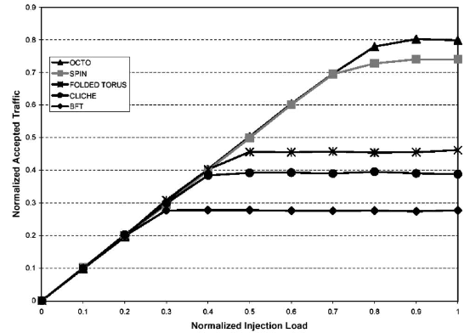
Saturation du réseau
Point de saturation typique entre 40 % et 70 %
[1]P. P. Pande, C. Grecu, M. Jones, A. Ivanov, et R. Saleh, « Performance evaluation and design trade-offs for network-on-chip interconnect architectures », Computers, IEEE Transactions on, vol. 54, no 8, p. 1025–1040, 2005.

Slide 19
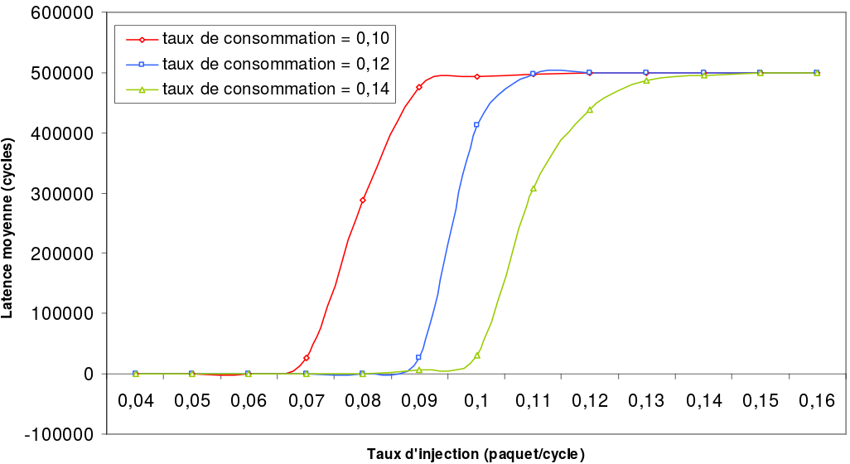
Saturation du réseau
Latence :
Le réseau atteint un état d'équilibre en phase de forte congestion.

Slide 20
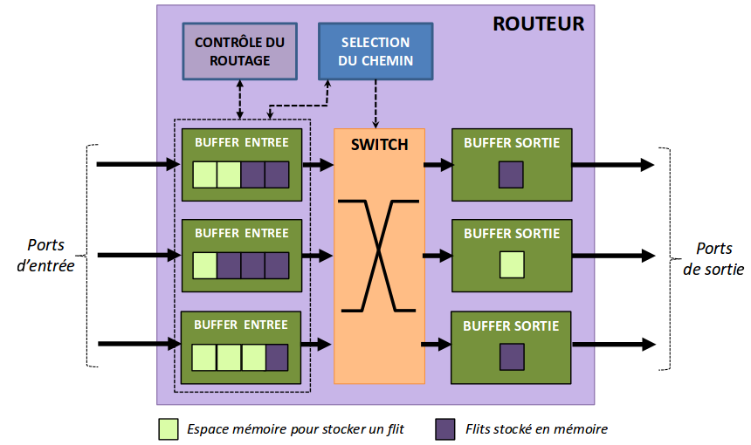
Structure d'un routeur
3 composants essentiels : Arbitre, Contrôleur de routage, Switch (ou crossbar)
[1]N. Ngan, « Étude et conception d’un réseau sur puce dynamiquement adaptable pour la vision embarquée », Lille, France, 2000.

Slide 21
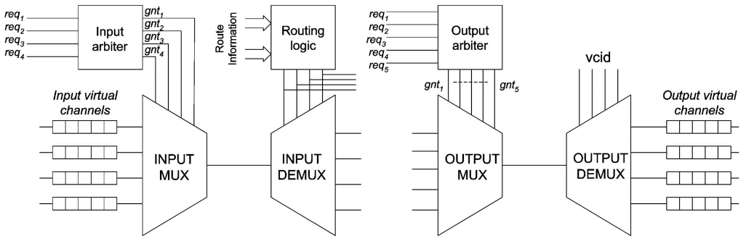
Structure d'un routeur
3 composants essentiels : Arbitre, Contrôleur de routage, Switch (ou crossbar)
[1]P. P. Pande, C. Grecu, M. Jones, A. Ivanov, et R. Saleh, « Performance evaluation and design trade-offs for network-on-chip interconnect architectures », Computers, IEEE Transactions on, vol. 54, no 8, p. 1025–1040, 2005.

Slide 22
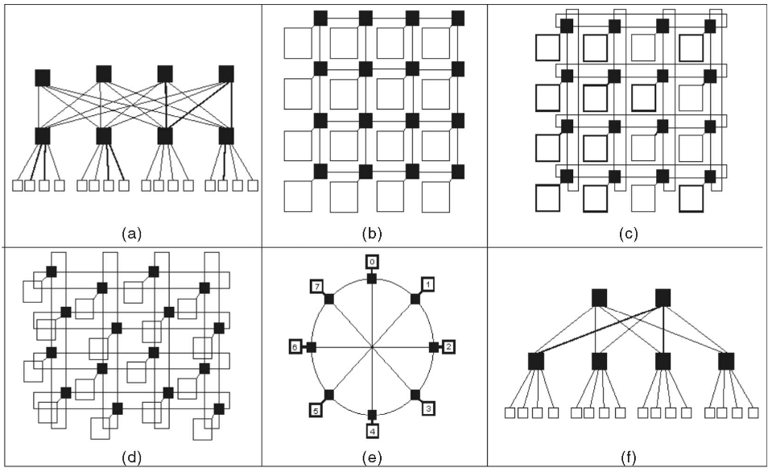
Topologie
Topologie : organisation des connexions entre routeurs et entre un routeur et un nœud.
  La plus populaire : maillée
  Exemples : maillée (n dimensions), Tore (Torus), hypercube et octagon

Slide 23
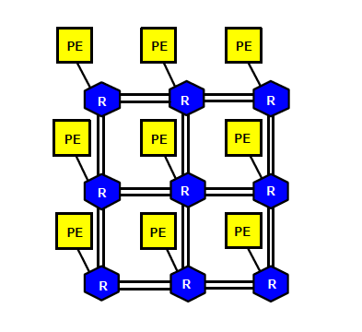

Topologie
Topologie : Maillée
PE
=
N
N
N
N
N
N
N
N
N
N

Slide 24
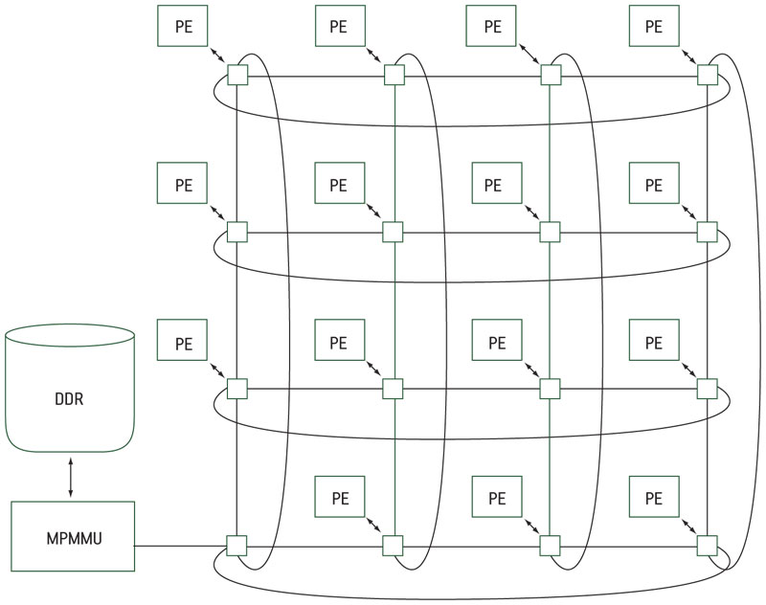
Topologie
Topologie : Tore

Slide 25
Topologie
Topologie : Octagon
N
N = 4n
Communication entre
n'importe quelle paire
de nœuds: passe
au maximum par
n routeurs.
N
N
N
N
N
N
N
Source: STMicroelectronics

Slide 26
Topologie
Topologie : Spidergon
  Généralisation de l’octagon : extensible par paire de nœuds. N= 2n
0
1
2
3
4
1
2
3
0
15
5
8
9
10
11
14
6
7
6
5
4
13
7
12
11
10
9
8
15
14
13
12
Source: STMicroelectronics

Slide 27
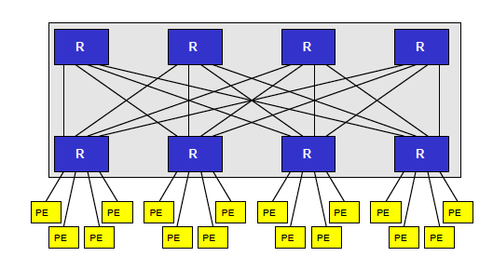
Topologie
Topologie : en arbre
Exemple de réseau indirect: le réseau SPIN (Univ. Paris 6)

Slide 28
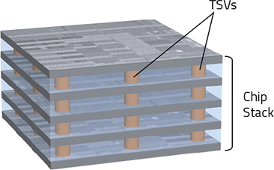
Topologie
Topologie : Maillé 3D (3D mesh)
TSV : Through Silicon Via

Slide 29
Canaux expresses
Ajout de liaisons directes, sortes d'« autoroutes »

Slide 30
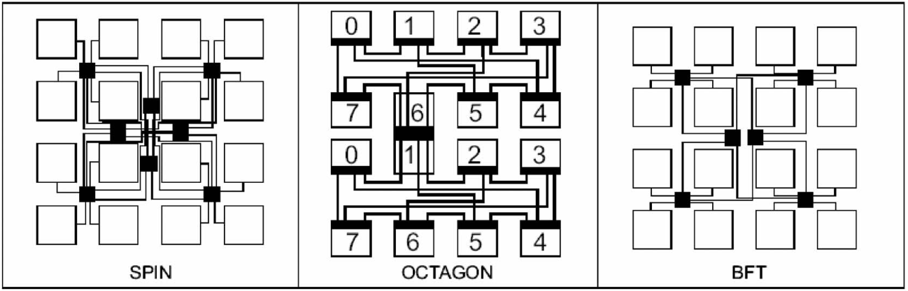
Impact sur le layout (ASIC)
[1]P. P. Pande, C. Grecu, M. Jones, A. Ivanov, et R. Saleh, « Performance evaluation and design trade-offs for network-on-chip interconnect architectures », Computers, IEEE Transactions on, vol. 54, no 8, p. 1025–1040, 2005.

Slide 31
Routage
Routage : mode de décision permettant à un paquet d'être transmis d'un port à un autre d'un routeur.
  Décision
      À la source : l'ensemble des décisions pour un chemin sont présentes dans un paquet.
      Distribuée : chaque routeur prends la décision en fonction des informations du paquet.
  Adaptation
      Statique (déterministe) : un chemin unique entre une source et une destination
      Dynamique (ou adaptatif) : tiens compte de l'état du réseau
          Partiellement / Complètement adaptatif (routeurs qui peuvent être choisis)
          Minimal / Non minimal (en termes de distance)

Slide 32
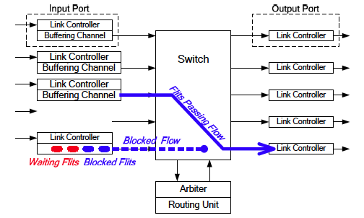
Blocages
Situations de blocages
      « Buffers » en entrée : plus de place disponible
      « Buffers » en sortie : conflit d'accès au canal de sortie

Slide 33
Blocages
Blocage de chemins
    a émet vers c; son message est arrivé le premier en b
    e émet vers d; son message est bloqué en b
d
c
e
b
a

Slide 34
Blocages
Interblocage (deadlock)
    Hypothèse: chaque nœud peut mémoriser un seul paquet
    Dépendance circulaire => blocage définitif
a
b
c
e
d

Slide 35
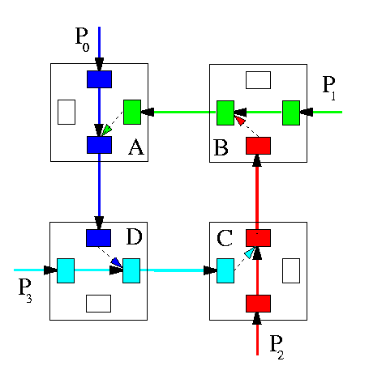
Blocages
Interblocage (deadlock)
  Un inter-blocage peut être de deux types soit statique aussi appelé « Dead-lock », soit dynamique « Live-Lock ».
  Causes :
    Algorithme de routage
    Gestion des priorités
    Dépendance à plus haut niveau

Slide 36
Routage sans blocage
The « Turn model » (algorithmes de routage « deadlock-free »)
    Inter-blocages (« Deadlocks ») :
        Quatre paquets sont routé vers la droite ou vers la gauche
        Évitement des Inter-blocages par le routage :
            Interdire au moins un des quatre tours pour interdire les cycles

Slide 37
Routage
Routage XY statique
3
N
N
N
N
Un routeur a 5 ports
  N, S, E, W, Loc
Routage XY (X-first):
  D’abord l'axe des X
  Puis axe des Y
Si un nœud du chemin est
occupé, le message attend.
2
N
N
N
N
N
N
N
N
1
N
N
N
N
0
0
1
2
3

Slide 38
Routage
Routage XY adaptatif minimal
3
N
N
N
N
Routage XY :
  D’abord l'axe des X
  Puis axe des Y
Si un nœud du chemin est occupé,
le message change d’axe si cela
ne rallonge pas le chemin.
2
N
N
N
N
N
N
N
N
1
N
N
N
N
0
0
1
2
3

Slide 39
Routage
Routage XY adaptatif minimal
0
1
2
3
4
N=4n
Chaque routeur a 4 ports:
local
sens trigo inverse
sens trigo
traversée
Routage distribué
Adrel = (Dest – NœudLoc) mod N
Adrel = 0 : arrivé
0 < Adrel < n : sens trigo inverse
3n < Adrel < N : sens trigo
Sinon: traversée
15
5
14
6
13
7
12
11
10
9
8

Slide 40
Commutation
Technique de commutation : allocation des ressources réseau le long d'un chemin.
    Commutation de paquets
        Commutation de circuits
              Réservation d'un chemin
Message
EOP
Données
Header
EOP
Données
Header
EOP
Données
Header
Paquet
EOP
data
data
data
data
Header
Flit (Flow control unit)
Da
ta
Phit (Physical unit)

Slide 41
Commutation
Commutation de circuit
      Tout le chemin entre la source et la destination est réservé
          Envoi par la source de l'en-tête, qui réserve la route
          L'acquittement de la destination revient au nœud source
          Envoi du message entier par la source
          Envoi d'un paquet de libération par la source
Méthode efficace pour de gros messages
Temps de transmission du message
      TpsTrans = 3 x Dist x Th + Lp/Debit
      Débit : nombre de bits transmis sur le canal et mémorisés dans le « buffer » du routeur par seconde
      Dist : nombre de nœuds sur la route
      Th : temps d'envoi, d'analyse et de routage de l'en-tête (« header »)
      Lp : longueur (en bits) du reste du paquet

Slide 42
Commutation
Commutation de circuit
source
H
A
T
interm
H
A
T
H
dest
A
T
temps
3 x Dist x Th

Slide 43
Commutation
Commutation par paquet
      Les paquets sont acheminés indépendamment
      Le message complet est reconstitué à l'arrivée
      Un routeur peut servir des paquets successifs de messages différents
      Méthode efficace pour des petits messages
Plusieurs types
      Store and forward
      Virtual cut through
      Wormhole

Slide 44
Commutation
Commutation par paquet : Store and forward
      Chaque paquet est mémorisé en entier dans un routeur avant d’être re-émis
            TpsTrans = Dist x (Th + Lp/Debit)
H
entête
H
T
source
T
fin du paquet
données
interm
H
T
dest
H
T
Th Lp/Debit Th Lp/Debit Th Lp/Debit
Temps

Slide 45
Commutation
Commutation par paquet : Virtual cut-through
      Le paquet peut être ré-émis dès que l'en-tête a été reçue et analysée si Th > (Lp-Lh)/Debit
              TpsTrans = Dist x Th + Lp/Debit
H
entête
H
T
source
T
fin du paquet
données
interm
H
T
dest
H
T
Th x Dist Lp/Debit
Temps

Slide 46
Commutation
Commutation de paquet : Wormhole (ver de terre)
      Semblable à la commutation par paquet « cut through », mais avec des flits à la place des paquets.
          Tous les flits ont la même taille, y compris Header et EOP
          Taille min de buffer du router = taille de 1 flit
          Le Header réserve un canal à la fois
          les flits suivent le même chemin (pipeline)
          Le EOP libère le canal et le buffer
          Les flits d’un même message peuvent occuper des nœuds différents
      Temps de transmission du message (si pas de blocage)
            TpsTrans = Dist x Th + Lp/Debit
      Méthode économe en ressources mémoire, mais peut créer des blocages entre messages.

Slide 47
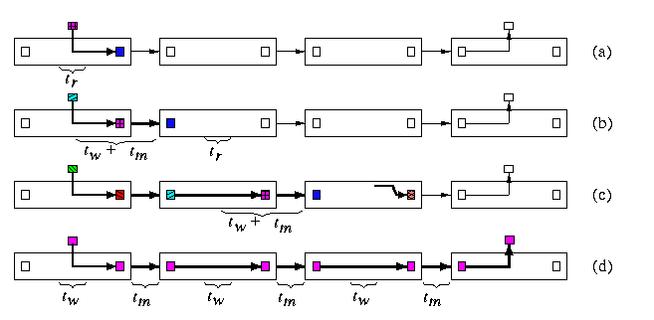
Commutation
Commutation de paquet : Wormhole (ver de terre)

Slide 48
Contrôle de flux
Contrôle de flux : protocole d'échange des données entre deux routeurs ou entre un routeur et un nœud.
      ON-OFF
          SYNCHRONE
          Un bit suffit pour mémoriser l'état du routeur aval
              ON : possibilité d'envoyer les données
              OFF : pas de place disponible
      Handshake
          Deux bits de contrôle : « Request » / « Acknowledge »
          2 phases : MULTI-SYNCHRONE
          4 phases : ASYNCHRONE
      Credit based
          Partage d'un signal d'horloge : SYNCHRONE LOCALEMENT
          Compteur de places disponibles (crédit) par canal virtuel
          Décrémentation à chaque flit transmis
          Incrémentation chaque fois qu'une place est libérée

Slide 49
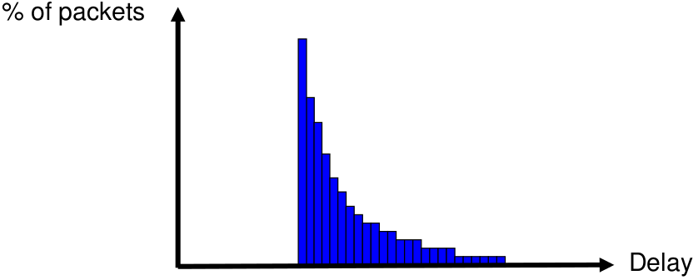
Qualité de service
Disparité en termes de latence entre les différents paquets pour un même chemin
La congestion a un impact fort sur les performances : Best effort

Slide 50
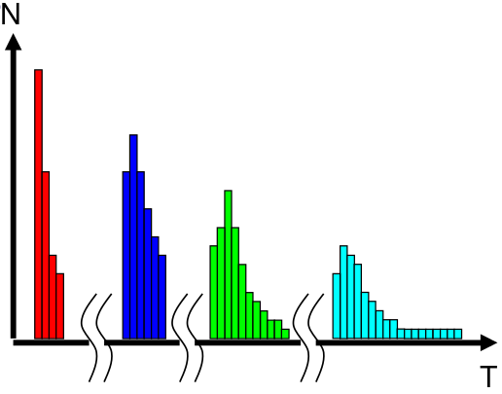
Qualité de service
Garantie de service
    Diminue les incertitudes
    Différents niveaux de priorités entre les paquets
    Exemples :
        Classes de trafic pour
            Signalisation
            Flux temps réels
            Lecture / Écriture
            Transfert par blocs

Slide 51
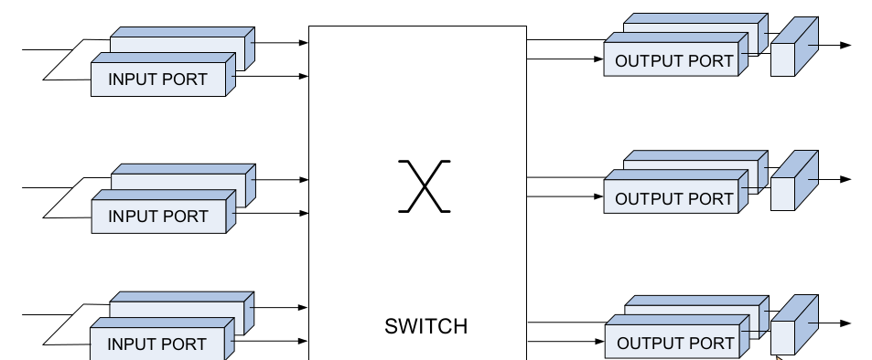
Canaux virtuels
Chacun des deux canaux virtuels traversent les mêmes connexions physiques

Slide 52
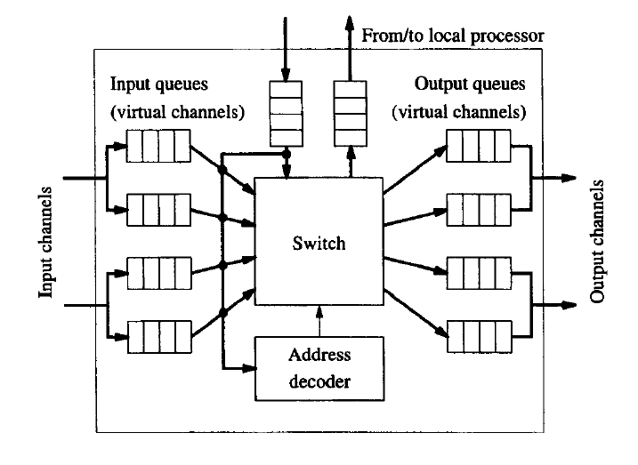
Canaux virtuels
Canal virtuel = file mémorisante
Plusieurs canaux virtuels sur un même lien physique
Quand l’en-tête d’un paquet est analysée, selon l’état du lien de sortie:
    Le paquet est transmis si le lien est disponible
    Le paquet est mémorisé dans le canal virtuel sinon.
Les flits d’un paquet peuvent passer devant un paquet bloqué

Slide 53
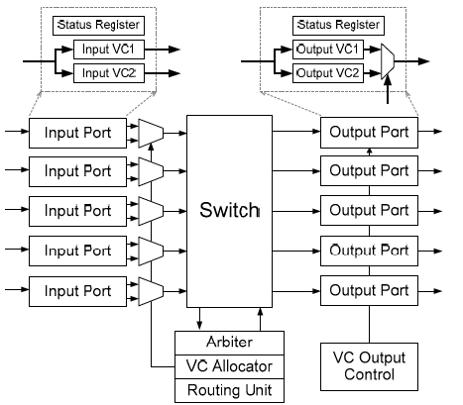
Canaux virtuels
Schéma de principe d’un routeur de grille 2D avec 2 canaux virtuels par port (cf. Wu et al.)

Slide 54
Canaux virtuels
Contrôle de flux par canaux statiques (cf. Wu et al.)
OK
PE
Contrôle d’entrée
Canal virtuel 1
Switch
Canal virtuel 2
Bloqué
RN
Contrôle d’entrée
Canal virtuel 1
Canal virtuel 2
Bloqué
RE
Contrôle d’entrée
Canal virtuel 1
Canal virtuel 2
Ss utilisé
RS
Contrôle d’entrée
Canal virtuel 1
Canal virtuel 2
OK
RO
Contrôle d’entrée
Canal virtuel 1
Canal virtuel 2

Slide 55
Canaux virtuels
Contrôle de flux par canaux dynamiques (cf. Wu et al.)
Bloqué?
PE
Contrôle d’entrée
Canal d’entrée
Switch
Redirigé
RN
Contrôle d’entrée
Canal d’entrée
Redirigé
RE
Contrôle d’entrée
Canal d’entrée
RS
Contrôle d’entrée
Canal d’entrée
RO
Contrôle d’entrée
Canal d’entrée
Contrôle d’entrée
Canal dynam. 1
Canal dynam. 2
Canal dynam. 3
Canal dynam. 4

Slide 56
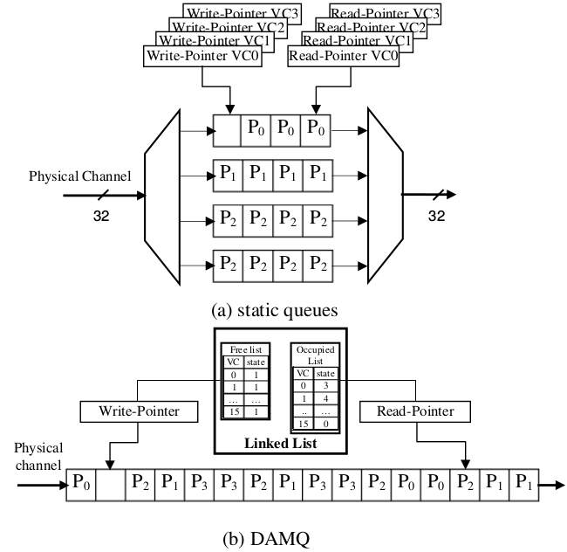
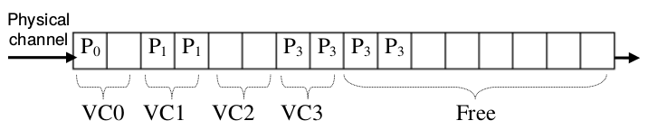
Canaux virtuels
Allocation dynamique des canaux virtuels
Utilisation d'une table de contrôle pour les pointeurs
[1] Masoud Oveis-Gharan and Gul N. Khan, «Packet-based Adaptive Virtual Channel Configuration for NoC Systems », janv-2015.

Slide 57
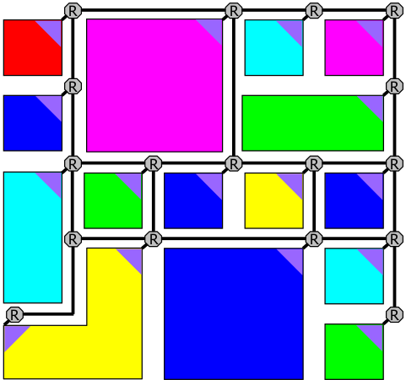
Systèmes multi-domaines d'horloge
Système GALS : Globalement Asynchrone, Localement Synchrone
=> NoC asynchrones
Méthodologie spécifique

Slide 58
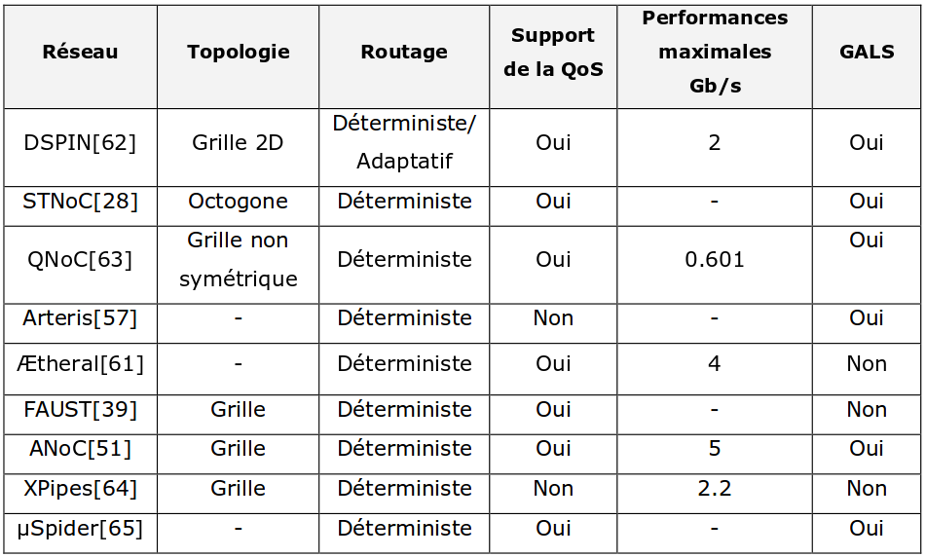
Quelques exemples de NoC

Slide 59
Validation du réseau
Une tâche complexe et à plusieurs niveaux d’abstraction
    Validation des principes
    Choix d’une architecture et évaluation de performances pour une classe d’applications
    Choix de mise en œuvre: protocoles, routeurs, connexions, interfaces
    Synthèse et validation des timings détaillés
    Re-bouclage sur évaluation de performances

Slide 60
Validation du réseau
Modélisation formelle: abstraction du temps, validation des principes algorithmiques
Routage, Commutation, Contrôle de flux: fonctions
Utilisation de démonstrateurs de théorèmes pour prouver la bonne transmission des messages
Routage, Commutation, Contrôle de flux: machines à états
Utilisation de «model checkers» pour vérifier les protocoles et l’absence de blocage
Seuls sont modélisés la longueur, la source et la destination des messages, pas leur contenu ni leurs inter-dépendances

Slide 61
Validation du réseau
Modèles de simulation de haut niveau: temps approximatif, évaluation des performances, validation architecturale
Processeurs: générateurs de trafic
Routeurs, mémoires: composants (objets) communicant par des canaux, munis de files d’attente
Modélisation probabiliste (ex: loi de Poisson pour arrivée des messages) => longueur des files d’attente, temps moyen de transit => calibration des buffers
Modélisation algorithmique du routage, de la commutation et du contrôle de flux pour une architecture fixée et simulation comportementale (ex: traces d’exécution d’une application répartie) => performances de l’architecture, temps d’exécution de l’application
Langage typique de modélisation: SystemC TLM

Slide 62
Validation du réseau
Modèles de simulation de niveau RTL: précision au niveau du bit et du cycle, validation de la conception
Description détaillée des composants matériels composant le NoC et de leurs interfaces: commutateurs, registres, contrôleurs, connexions
Modélisation des machines à état correspondant au routage, à la commutation et au contrôle de flux pour une architecture fixée
Les processeurs et mémoires sont des fournisseurs de vecteurs aux interfaces, précision CABA
Simulation (ex: traces d’exécution d’une application répartie) => validation de la bonne conception RTL des protocoles et des composants du NoC
Langage typique de modélisation: VHDL, Verilog

Slide 63
Validation du réseau
Émulation: vérification du comportement du réseau
Deux composants spécifiques :
  Générateurs de trafic
  Récepteurs de trafic
Basé sur des modèles de trafic
Comportement réel du système
Rapidité de la vérification (après synthèse)

Slide 64
Validation du réseau
Émulation: vérification du comportement du réseau
Deux composants :
  Générateurs de trafic
  Récepteurs de trafic
Basé sur des modèles de trafic
Comportement réel du système
Rapidité de la vérification (après synthèse)

Slide 65
Flot de génération automatique
Quid de l'optimisation des paramètres ?
    Quantité de « buffer » ?
    Garantie de service, « Best Effort » ou combinaison des deux ?
    Routage adaptatif ou déterministe ?
    Canaux virtuels ?
    Quel type de trafic ? Connu ou pas ?
    Un ou plusieurs NoC ?
    Topologie ?

Slide 66
NoC et synthèse d'architecture
Extraction du parallélisme
Génération d'un modèle de calcul (MoC)
Analyse de l'algorithme
Allocation de ressources
+
Ordonnancement
Sélection des accélérateurs
Partage des tâches
Placement sur
le réseau
Affectation des adresses réseau
Code génération
Instanciation des composants
Configuration de l'application

Slide 67
NoC et synthèse d'architecture
Ordonnancement et allocation de ressources
Placement sur le réseau
Dépendance du placement sur l'ordonnancement et réciproquement

Slide 68
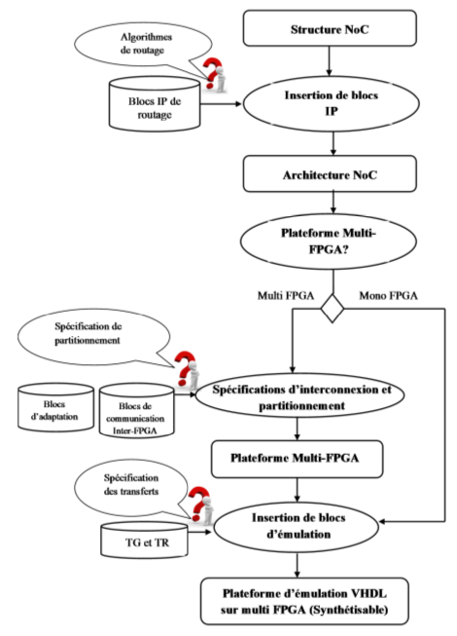
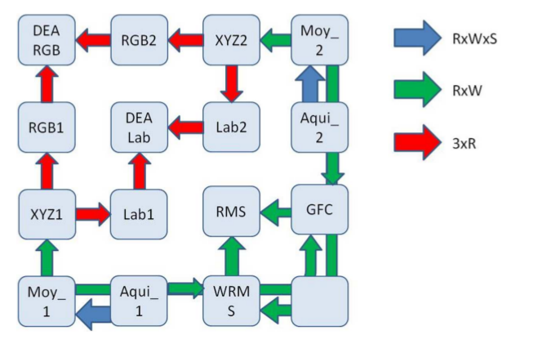
Exemple d'application
Algorithme d'identification multispectrale
[1] J. TAN, « Exploration d’architectures génériques sur FPGA pour des algorithmes d’imagerie multispectrale », Université Jean Monnet, Saint-Etienne, thèse 2012.

